Slide 1
ШКОЛА ДОШКОЛЬНИКА «Мудрый Совёнок» МБОУ СОШ № 85

Slide 2
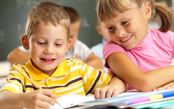
ГОТОВНОСТЬ РЕБЁНКА К ШКОЛЕ
Интеллектуальная готовность
Умение думать, анализировать, делать выводы.
Развитие речи, словарный запас и способность рассказывать что-то на доступные темы, в том числе и элементарные сведения о себе.
Способность к концентрации внимания, умение строить логические связи, развитие памяти, мелкая моторика.

Slide 3
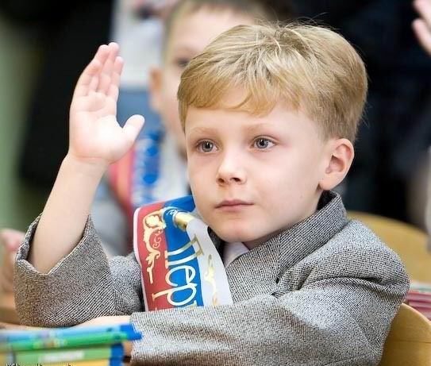
Психологическая готовность
Психологическая готовность к школе подразумевает под собой то, что к моменту поступления в школу у ребенка должен быть выработан достаточный уровень произвольного поведения.

Slide 4
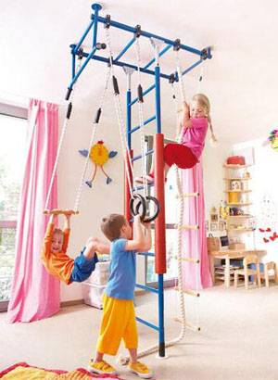
Физическая готовность
Уровень физического развития в соответствии
с возрастными нормами.
Состояние здоровья.
Развитие мелких мышц руки.
Пространственная организация
и координация движений, в том
числе координация «глаз-рука».
Готовность к учебным нагрузкам.

Slide 5
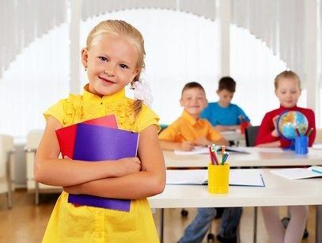
Учебные занятия
Занятия проводятся в игровой форме.
Продолжительность 1 занятия составляет – 25 минут.
Перемены по 5 минут.
Занятия проводятся по понедельникам и четвергам с 18 00 до 20 00.
Занятия начинаются 15 сентября .

Slide 6
УМК «ПРЕЕМСТВЕННОСТЬ»

Slide 7
Планируемые результаты
ПИСЬМО
Знать:
все буквы русского алфавита и правильно называть их;
гласные и согласные звуки;
буквы русского алфавита;
отличия буквы и звука;
отличия письменной и устной речи
ЧТЕНИЕ
Знать:
жанры литературы: стихи, рассказы, сказки, загадки;
наизусть 3 – 4 стихотворения;
автора прочитанного стихотворения;

Slide 8
Планируемые результаты
МАТЕМАТИКА
Знать:
цифры чисел от 1 до 10;
название геометрических фигур: квадрат, треугольник, круг, многоугольник;
названия линий: кривая, ломаная, прямая;
математические знаки

Slide 9
Планируемые результаты
ОКРУЖАЮЩИЙ МИР
Знать:
цифры и числа от 1 до 10;
домашний адрес;
свою фамилию, имя, отчество;
имя и отчество родителей; свой возраст и дату своего рождения;
основные признаки времён года;
основные группы растений;
основные группы животных;
о значении природы в жизни человека;
название планеты, на которой мы живём;
правила безопасного перехода улиц и дорог.

Slide 10
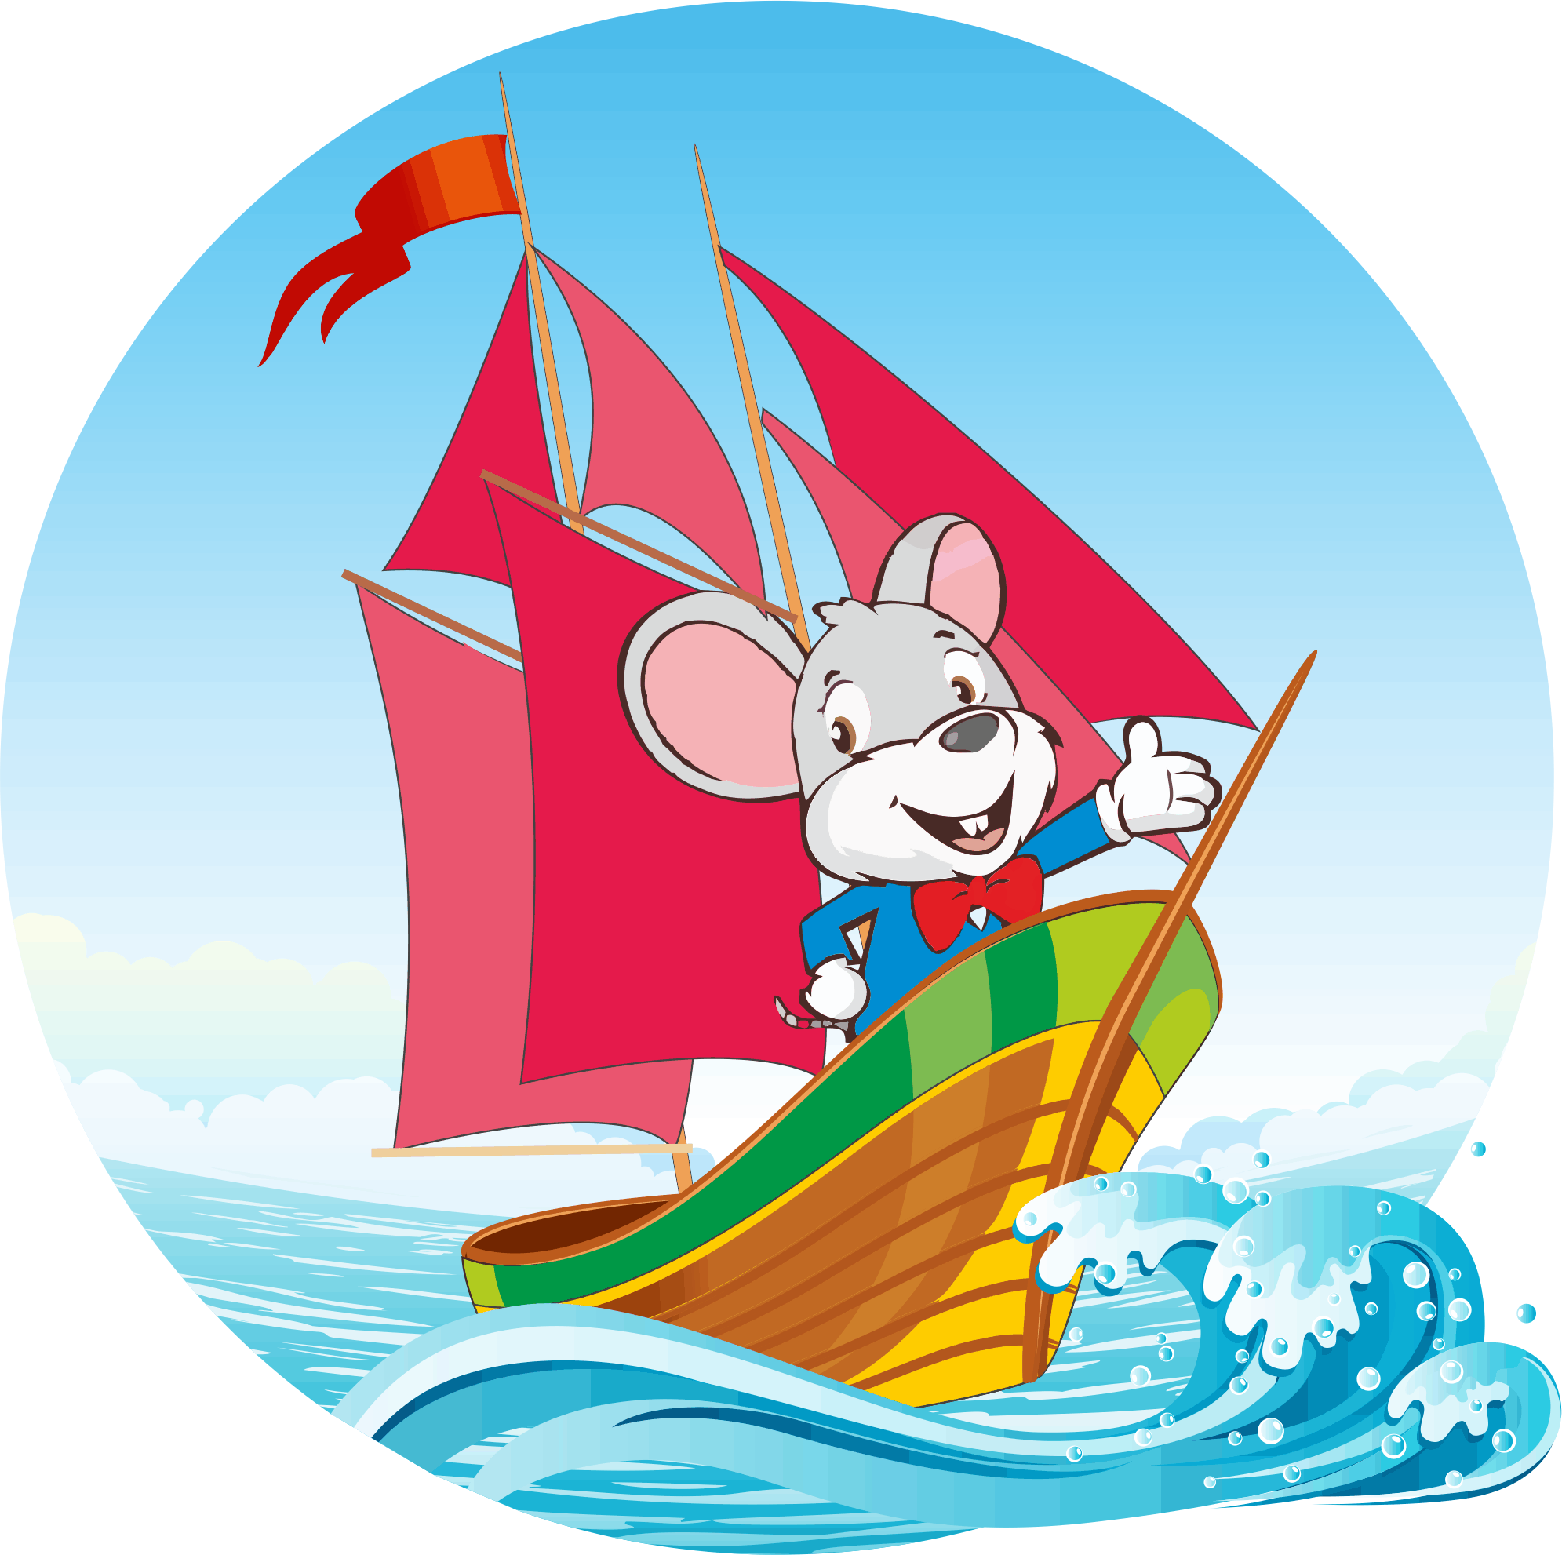
Олимпиады
Простые правила
Классики – скоро в школу!
Мечтай!
Исследуй!
Размышляй!

Slide 11
Контактные данные
Адрес школы: ул. З. Космодемьянской,8.
Телефон школы: 952 – 64 – 32
Сайт школы: http://www.sam85.ru
Официальная группа ШД
«Мудрый Совёнок»:
https://vk.com/club72821910

Slide 12
Спасибо за внимание!

